Slide 1
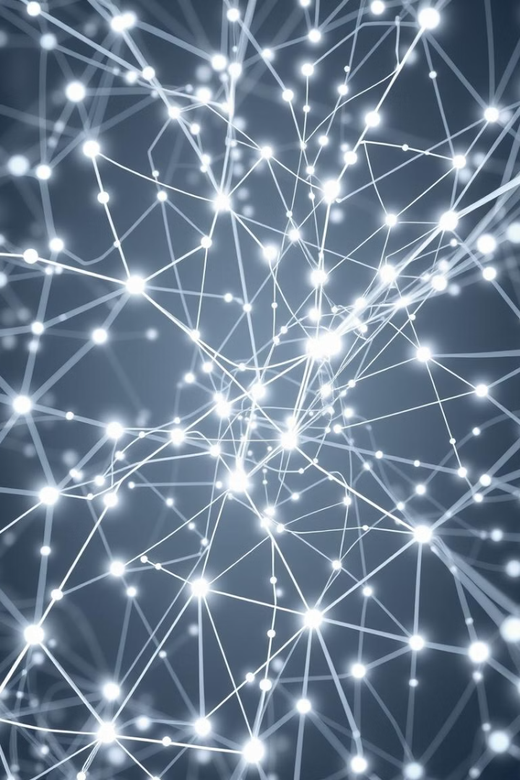
Predicción de comportamientos en sistemas
Entender y predecir el comportamiento de los sistemas complejos es fundamental en una amplia gama de campos, desde la economía hasta la biología. Mediante técnicas avanzadas de análisis de datos y modelado, podemos identificar patrones ocultos y anticipar eventos futuros.

Slide 2
Introducción a los sistemas complejos
Definición
Características
Ejemplos
Los sistemas complejos son aquellos formados por múltiples elementos interconectados que interactúan de maneras no lineales y a menudo impredecibles.
Emergencia, autoorganización, sensibilidad a las condiciones iniciales y retroalimentación son algunas de las propiedades clave de los sistemas complejos.
Redes sociales, ecosistemas, mercados financieros y el clima son ejemplos de sistemas complejos que requieren enfoques de predicción especializados.

Slide 3

Técnicas de predicción de comportamiento
1
Análisis de Datos
Utilizar técnicas de aprendizaje automático y minería de datos para identificar patrones y relaciones en conjuntos de datos.
2
Modelado Matemático
Desarrollar modelos basados en ecuaciones diferenciales y teoría de sistemas dinámicos para simular el comportamiento del sistema.
3
Simulación Computacional
Crear entornos virtuales para probar hipótesis y evaluar el impacto de diferentes estrategias o escenarios.

Slide 4





Aplicaciones de la predicción en diversos campos
Finanzas
Salud
Predecir tendencias de mercado y optimizar estrategias de inversión.
Anticipar brotes de enfermedades y evaluar el impacto de intervenciones.
Medio Ambiente
Urbanismo
Modelar el impacto del cambio climático y desarrollar estrategias de adaptación.
Optimizar flujos de tráfico, planificar infraestructura y predecir necesidades de la población.

Slide 5
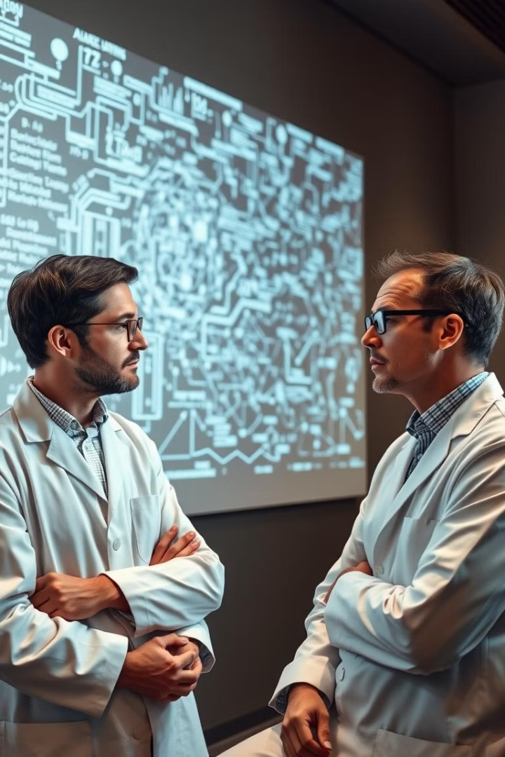
Desafíos y consideraciones éticas
Calidad de Datos
Sesgos y Privacidad
Los modelos de predicción dependen de la integridad y representatividad de los datos utilizados.
Es crucial identificar y mitigar los sesgos inherentes en los algoritmos y respetar la privacidad de los individuos.
Implicaciones Sociales
Transparencia
Las predicciones pueden tener un gran impacto en la toma de decisiones, por lo que deben considerarse cuidadosamente sus efectos.
Los modelos de predicción deben ser lo más transparentes y explicables posible para generar confianza.

